Slide 1

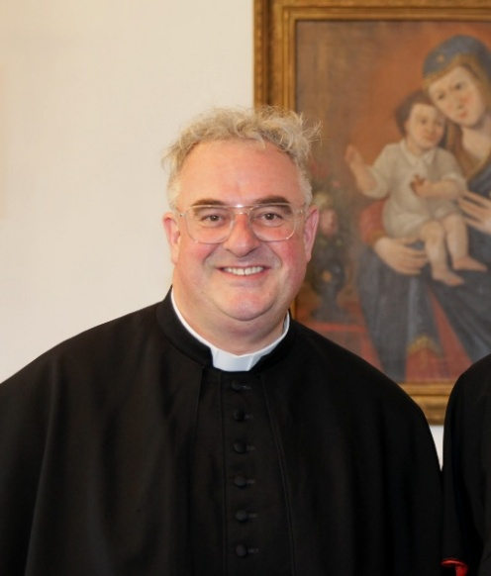
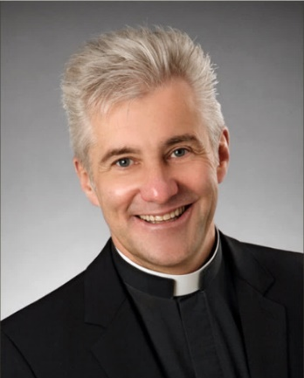
Festgottesdienst zu Mariä Geburt, 08.09.2026
Maria Vesperbild
Kanzeltausch
„Maria, Mutter der Schmerzen“
Die „Schwäbische Hauptstadt Mariens“
Marienfried: Wallfahrtsdirektor Dr. Michael Menzinger
Festgottesdienst: 19:30 Uhr
Maria Vesperbild: Rektor Georg Alois Oblinger
Festgottesdienst: 19:15

